Slide 1

TOÁN 4
Tập 2
Tuần 27
Bài 75: Luyện tập - Tiết 2

Slide 2


Ấn để đến trang sách

Slide 3



KHỞI ĐỘNG
TRÒ CHƠI
NHANH TAY NHANH MẮT
Giáo viên chiếu từng phép tính phân số lên bảng, học sinh nhanh tay viết kết quả phép tính vào bảng con và giơ lên. Bạn nào có đáp án nhanh và đúng nhất sẽ được một phần quà.
Notes:
Giáo viên chuẩn bị quà cho học sinh.

Slide 4




18
5
3
5
15
5
-
=
=
3
Notes:
Bấm chuột trái một lần để ra câu hỏi, bấm lần 2 ra đáp án. Bầm lần 3 về trang trắng (thời gian cho học sinh chuẩn bị câu tiếp theo), bấm lần 4 câu tiếp theo….(lặp lại như vậy). Có tất cả 5 câu.

Slide 5
4
7
3
7
7
7
+
=
=
1
Notes:
Bấm chuột trái một lần để ra câu hỏi, bấm lần 2 ra đáp án. Bầm lần 3 về trang trắng (thời gian cho học sinh chuẩn bị câu tiếp theo), bấm lần 4 câu tiếp theo….(lặp lại như vậy). Có tất cả 5 câu.

Slide 6
6
8
4
8
2
8
1
4
-
=
=
Notes:
Bấm chuột trái một lần để ra câu hỏi, bấm lần 2 ra đáp án. Bầm lần 3 về trang trắng (thời gian cho học sinh chuẩn bị câu tiếp theo), bấm lần 4 câu tiếp theo….(lặp lại như vậy). Có tất cả 5 câu.

Slide 7
9
18
5
18
14
18
7
9
+
=
=
Notes:
Bấm chuột trái một lần để ra câu hỏi, bấm lần 2 ra đáp án. Bầm lần 3 về trang trắng (thời gian cho học sinh chuẩn bị câu tiếp theo), bấm lần 4 câu tiếp theo….(lặp lại như vậy). Có tất cả 5 câu.

Slide 8

Ấn để đến trang sách

Slide 9


Bài tập 3 (SGK – tr52)
Tính:
1
7
2
7
3
7
1 + 2 + 3
7
6
7
2
9
5
9
8
9
2 + 5 + 8
9
15
9
a)
+
+
=
=
b)
+
+
=
=
13
14
5
14
1
14
13 – 5 – 1
14
7
14
1
2
c)
–
–
=
=
=
7
11
4
11
3
11
7 – 4 – 3
11
0
11
d)
–
–
=
=
=
0

Slide 10
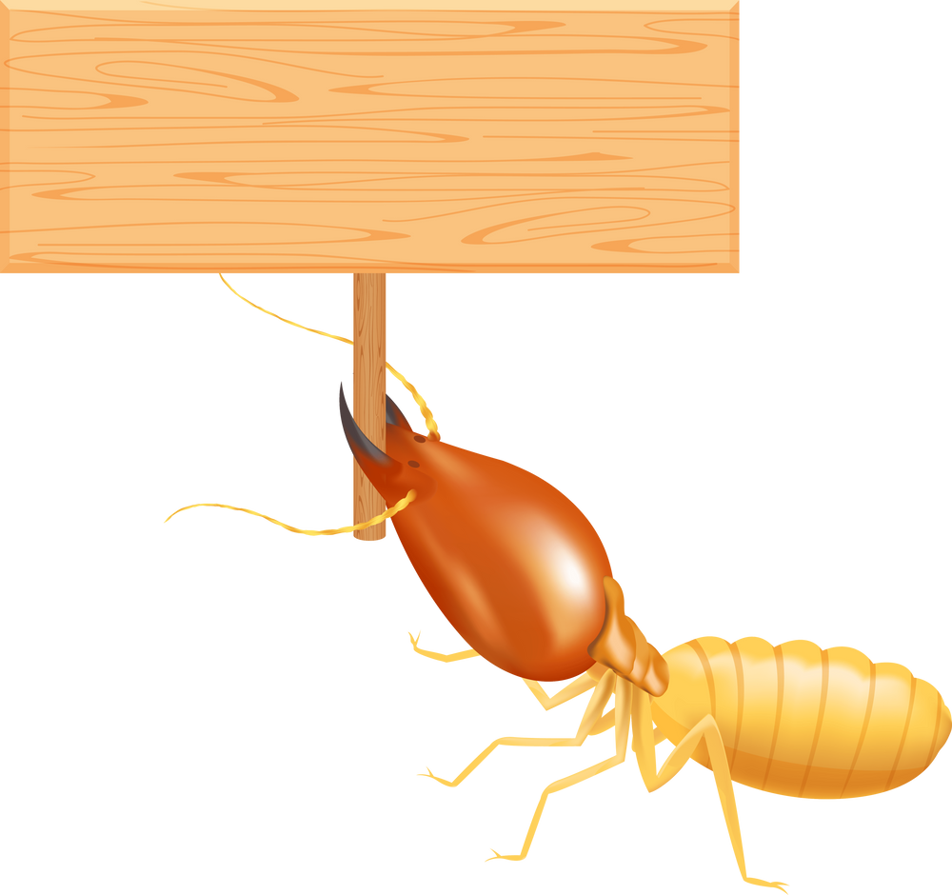

Bài tập 4 (SGK – tr52)
HOẠT ĐỘNG CẶP ĐÔI
Lấy ví dụ hai phân số có cùng mẫu số rồi đố bạn cộng hoặc trừ hai phân số đó.
99
23
70
23
99
23
70
23
–
=
?
+
=
?
29
23
169
23

Slide 11

Ấn để đến trang sách

Slide 12


Bài tập 6 SGK – tr52
Một công viên có diện tích đã trồng hoa và cây xanh, trong đó diện tích trồng hoa bằng diện tích của công viên. Hỏi diện tích trồng cây xanh bằng bao nhiêu phần diện tích của công viên?
5
8
1
8

Slide 13
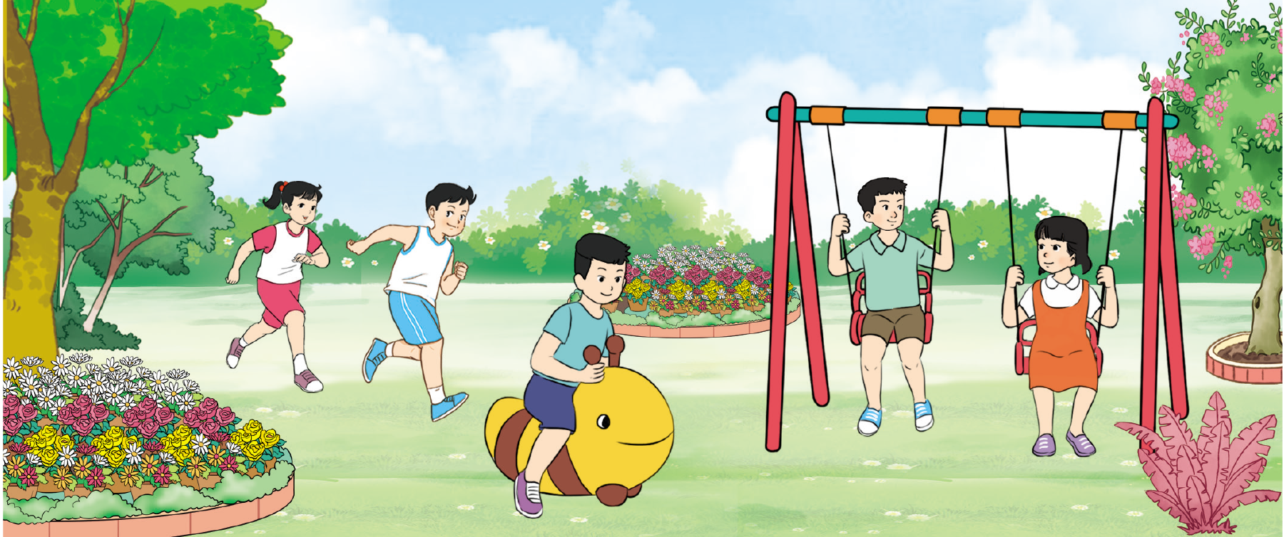
Diện tích trồng cây xanh bằng số phần diện tích của công viên là:
5
8
1
8
1
2
(diện tích)
–
=
1
2
Đáp số: diện tích công viên.

Slide 14

CỦNG CỐ, DẶN DÒ
Qua bài học hôm nay em học được những gì?
Muốn cộng và trừ hai phân số cùng mẫu số ta làm thế nào?

Slide 15

Ấn để đến trang sách

Slide 16





Đọc và chuẩn
bị trước Bài 76: Cộng các phân số khác mẫu số
Ôn tập
kiến thức đã học
Hoàn thành
bài tập trong VBT

Slide 17


Slide 18



Để kết nối cộng đồng giáo viên và nhận thêm nhiều tài liệu giảng dạy,
mời quý thầy cô tham gia Group Facebook
theo đường link:
Hoc10 – Đồng hành cùng giáo viên tiểu học
Hoặc truy cập qua QR code

